Slide 1
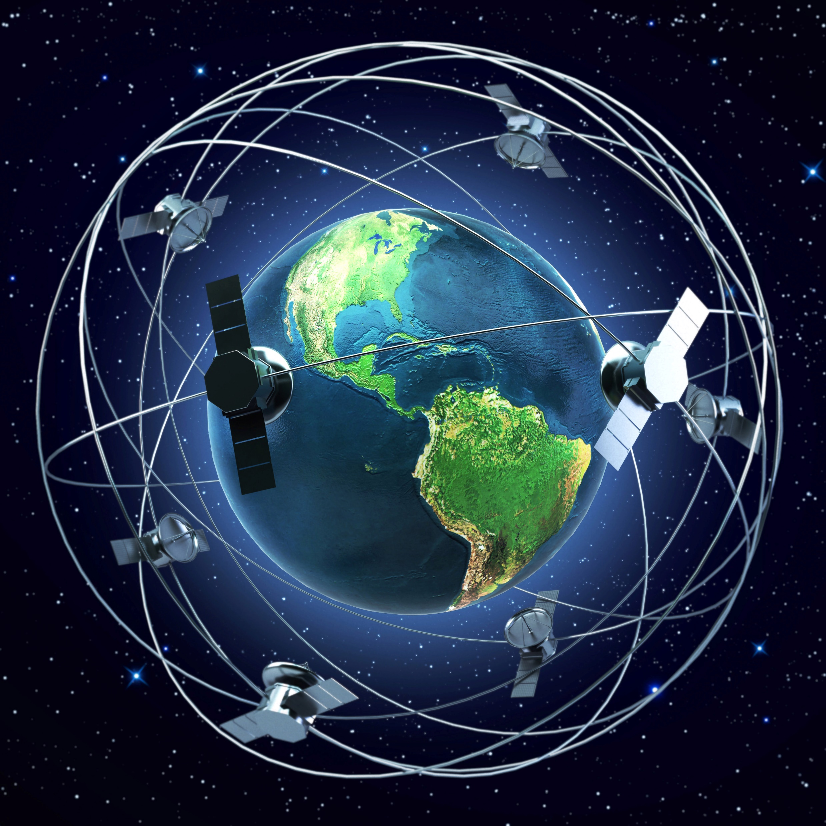
GPS

Slide 2
Úkol 1
Úkol č. 1
Odhadněte, co znamená zkratka GPS.
Global Placement System
Global Positioning System
Geographical Positioning System
A
B
C

Slide 3
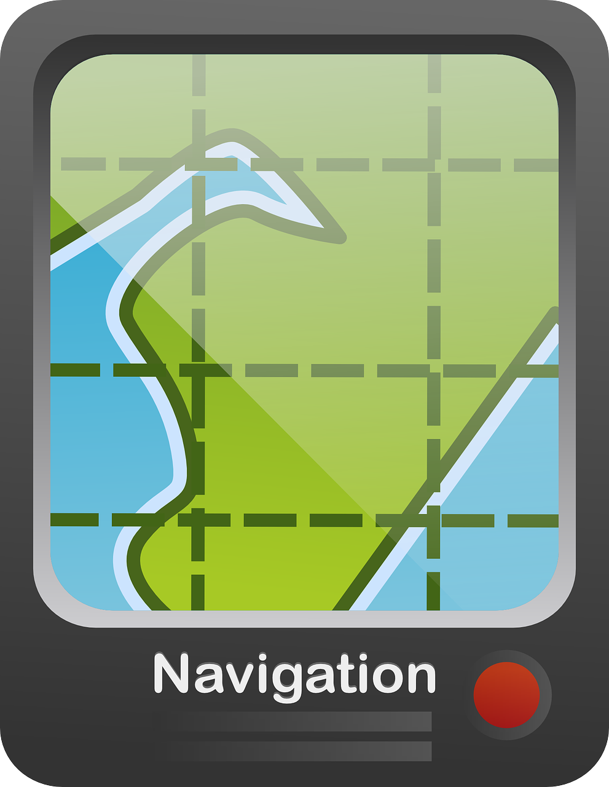
Co je to GPS (Global Positioning System):
Globální polohový systém.
Služba s celosvětovým pokrytím umožňující za pomoci družic určovat geografické polohy.
Nejvíce využívaný a propracovaný je americký NAVSTAR běžně nazývaný GPS, který provozuje ministerstvo obrany.
Stejnou službu poskytuje také ruský GLONASS.
Evropa připravuje autonomní systém Galileo (spuštěn bude pravděpodobně v roce 2021).
Mezi běžnou populaci se GPS dostala až po odstranění umělé odchylky v roce 2000 (přesné na několik metrů).

Slide 4
Úkol 2
Úkol č. 1
Diskutujte, jak tyto obrázky souvisí s GPS?

Slide 5
Jak funguje GPS?
Družice vysílají elektromagnetické vlny.
Dle doby, za kterou dorazí k objektu, lze spočítat vzdálenost.
Pokud se spojí 3 nebo 4 družice, je možné určit místo, kde se objekt nachází, velmi přesně.
◉
◉
◉

Slide 6
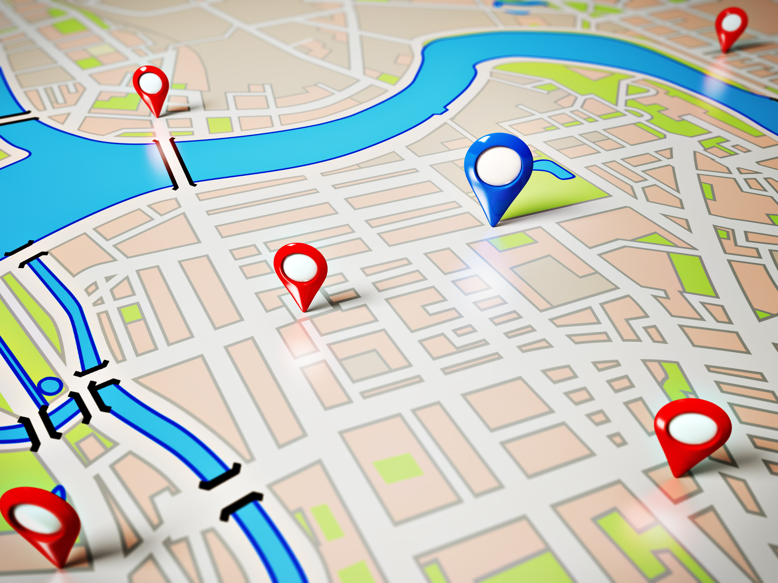
Úkol 3
Uveďte alespoň dvě profese, které GPS každý den využívají?
Úkol č. 1

Slide 7
Profese, které GPS pravidelně využívají:
Řidiči, piloti a kapitáni (navigování z místa na místo).
Zemědělci (záznam hranic půdy, výpočet hektarů, hnojení, měření vlhkosti).
Policie (lokalizování pachatele).
Biologové (pohyb zvířat).
Fotografové (zobrazení času a místa, kde byl snímek pořízen).
Marketingoví specialisté (doporučení nejbližší restaurace, obchodu).
Běžní lidé (Google Maps, DPP, sociální sítě apod.).

Slide 8
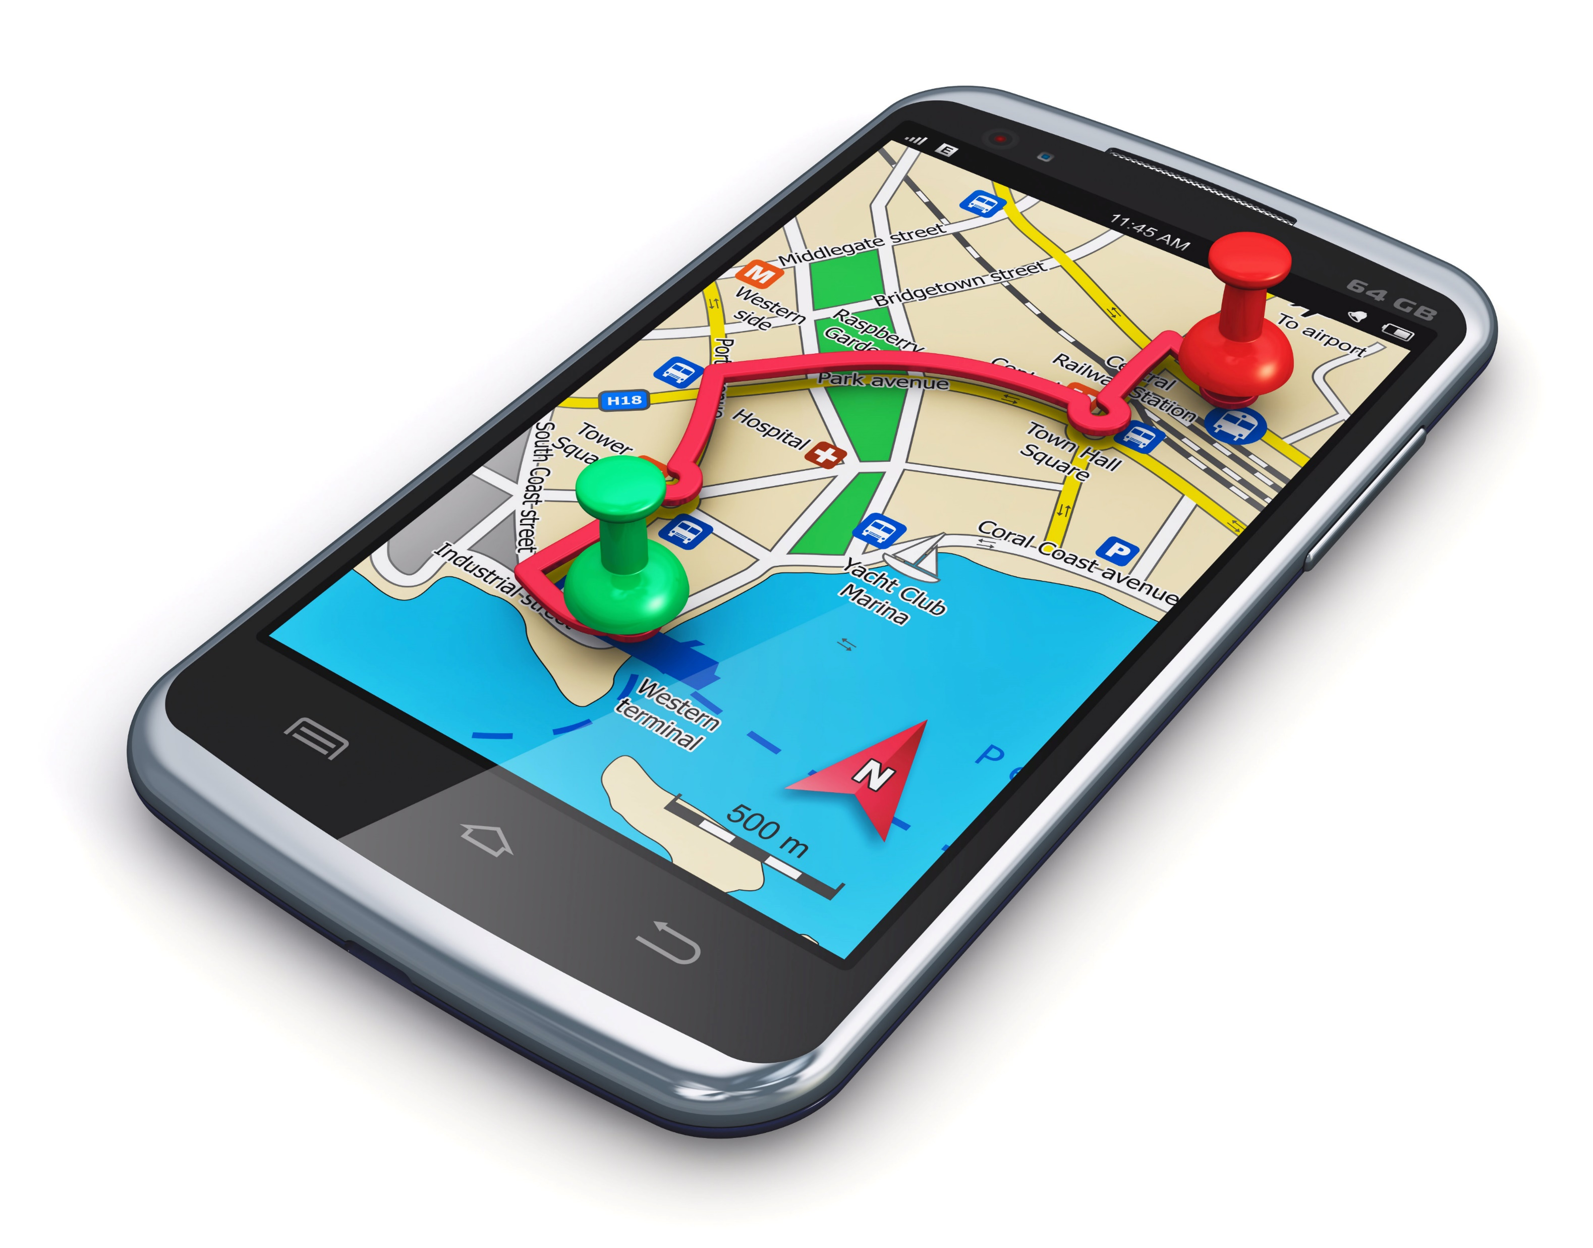
Úkol 4
Ve dvojicích napište alespoň 5 aplikací v telefonu, kde se GPS využívá.
Úkol č. 1

Slide 9
Aplikace, které GPS využívají:
Google,
Google Maps,
Facebook,
FB Messenger,
Jízdní řády IDOS,
Rekola,
Uber,
YR (nebo jakékoli jiné aplikace na předpověď počasí),
Booking.com,
…

